Slide 1
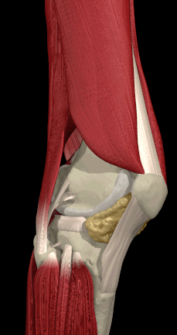
RODILLA Y TOBILLO
ALEJANDRO GÓMEZ RODAS
PROFESIONAL EN CIENCIAS DEL DEPORTE Y LA RECREACIÓN
ESPECIALISTA EN ACTIVIDAD FÍSICA Y SALUD
FISIOTERAPEUTA Y KINESIÓLOGO

Slide 2
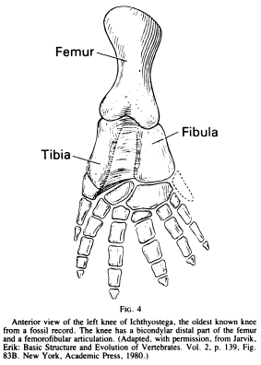
Modelo viejo que funciona bien:
El primer indicio de rodilla se dio hace 360 millones de años:
Icthyostega:
tetrápodo – anfibio extinto:
Tenía fémur distal con forma bicondilar
Tenía tibia proximal plana
Tenía fíbula que se articulaba con el fémur
(Dye, SF, 1987)

Slide 3
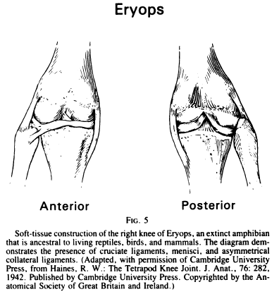
Eryops:
Ancestro común de reptiles, pájaros y mamíferos hace 340 millones de años
Además de las características de Icthyostega:
Tenía ligamentos cruzados
Tenía ligamentos colaterales asimétricos
Tenía meniscos

Slide 4
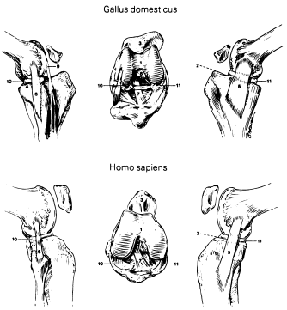

Slide 5
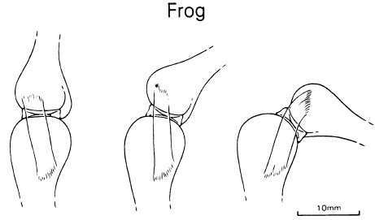
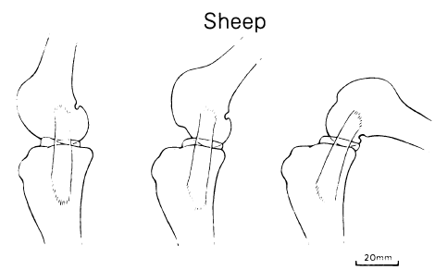
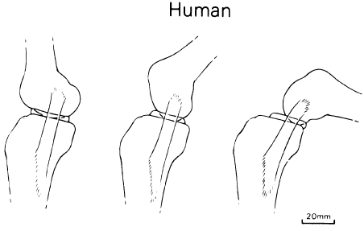

Slide 6
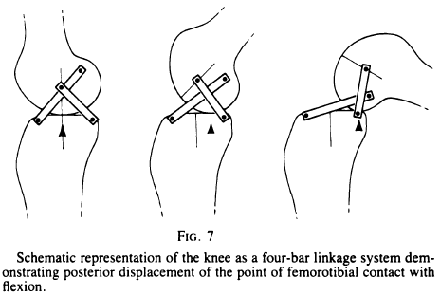
Modelo de Conexión Cuatro Barras

Slide 7
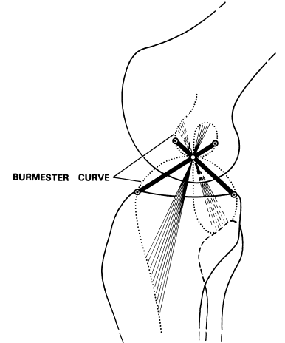

Slide 8
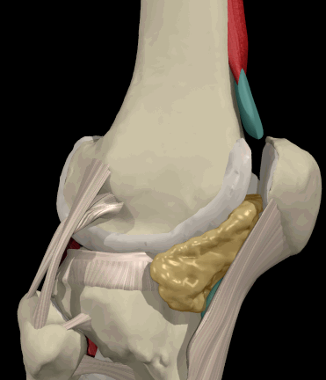
Articulación compleja:
Mantiene su estabilidad por músculos y ligamentos
Clasificada como:
Articulación sinovial biaxial bicondílea
Dos articulaciones dentro de una sola cápsula:
Fémoro-tibial
Patelo-femoral

Slide 9
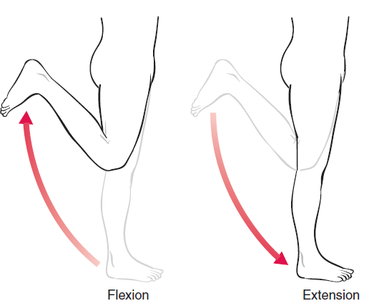
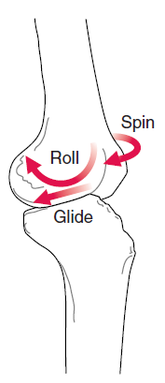
Osteocinemáticamente:
Movimiento en dos planos y dos ejes:
Dos grados de libertad
Flexión – Extensión
Rotación interna y externa en flexión
Artrocinemáticamente:
Rueda
Desliza
Gira

Slide 10
La conexión de cuatro barras permite entonces el movimiento en 6 grados de libertad (Muller, 1996)
Tres rotaciones:
Extensión – Flexión
Rotación interna – Rotación externa
Rotación en valgo – Rotación en varo
Tres traslaciones:
Anterior – Posterior
Medial – Lateral
Compresión - Distracción

Slide 11
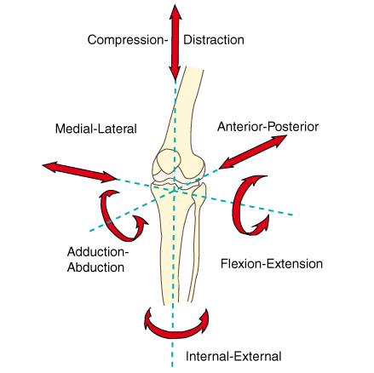

Slide 12
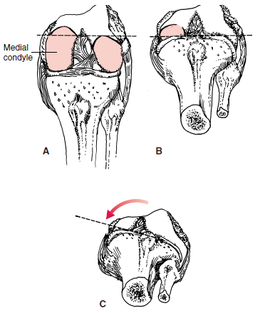
La superficie articular del cóndilo femoral es más grande que la del lateral.
Finalizando la extensión, el área articular del cóndilo femoral lateral se agota, mientras que la del medial permanece.
Screw – Home: El fémur rota interno a la extensión y la tibia rota interno en la flexión (proporciona estabilidad)

Slide 13
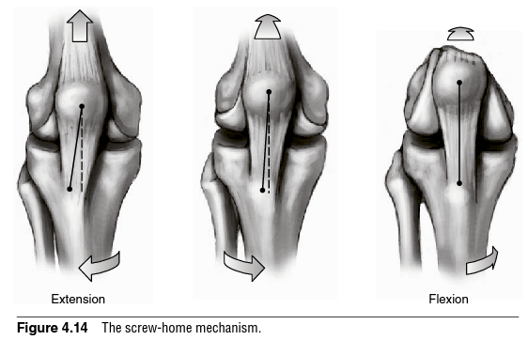

Slide 14
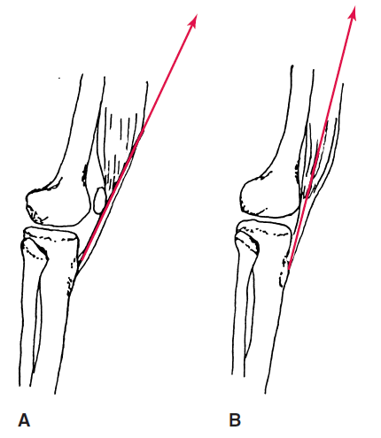
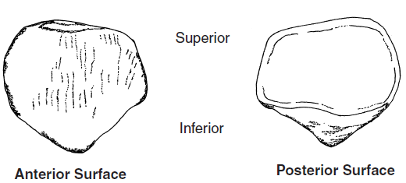
ARTICULACIÓN PATELOFEMORAL
La patela incrementa la ventaja mecánica del cuádriceps aumentando su momento de brazo (distancia perpendicular de la fuerza aplicada al centro de la articulación o axis)
Protege la rodilla

Slide 15
ÁNGULO Q
Las influencias articulares, osteomechánicas y de estructura ósea de la extremidad inferior se combinan para formar una medida clínica denominada ángulo Q
El ángulo Q es formado por una línea que conecta la espina ilíaca antero-superior al centro de la patela y una línea que conecta la tuberosidad tibial con el centro de la patela
Una angulación de 15⁰ entre estas dos líneas es considerada como normal
Una angulación mayor a 15⁰ se ha asociado a desórdenes patelofemorales, incrementando el desplazamiento lateral de la patela e incrementando la presión de la patela contra el cóndilo femoral lateral durante la contracción del cuádriceps

Slide 16
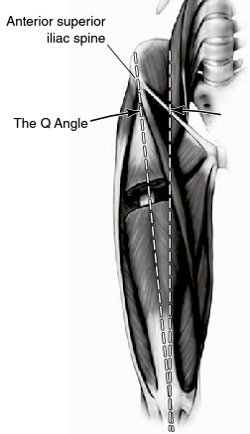

Slide 17
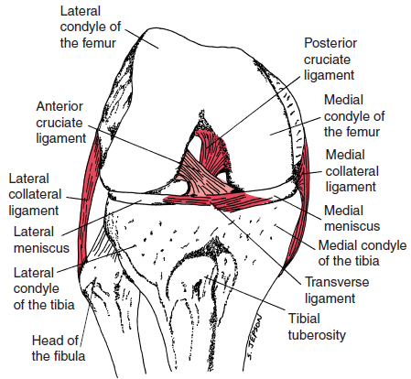
LIGAMENTOS Y OTRAS ESTRUCTURAS
La rodilla se mantiene unida, no por su estructura ósea, sino por sus ligamentos y músculos
Ligamentos cruzados
Ligamentos colaterales

Slide 18
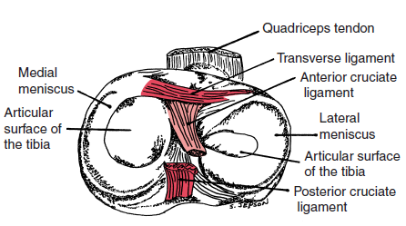
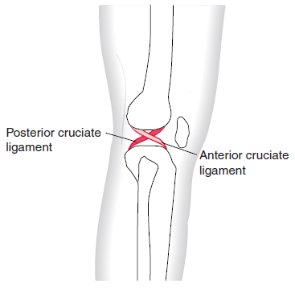

Slide 19
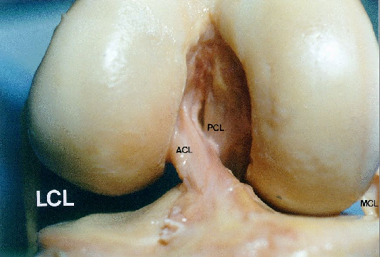
PCL:
Haz postero medial:
Se tensa en extensión
Se tensa en máxima flexión
Haz antero lateral:
Se tensa en flexión
Se tensa en máxima flexión
ACL:
Haz anteromedial:
Se tensa en flexión
Haz intermedio:
Haz posterolateral:
Se tensa en extensión

Slide 20
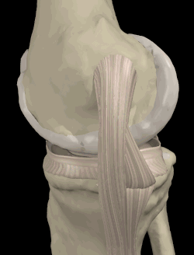
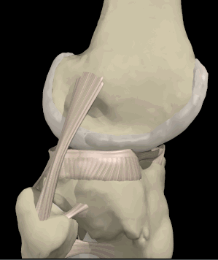
Ligamento colateral medial:
Haz anterior y Haz posterior:
Restringe valgo con aporte de 57% en 5 grados flexión y 78% en 25 grados de flexión
Ligamento colateral lateral:
Restringe varo con aporte del 55% en extensión
Se tensa en extensión y se relaja en flexión

Slide 21
FUNCIONES DE RESTRICCIÓN DEL MOVIMIENTO DE LOS CUATRO PRINCIPALES LIGAMENTOS DE LA RODILLA
LIGAMENTO | RESTRICCIÓN PRIMARIA | RESTRICCIÓN SECUNDARIA
Ligamento cruzado anterior | Desplazamiento tibial anterior | Rotación tibial interna
Ligamento cruzado posterior | Desplazamiento tibial posterior | Rotación tibial externa
Ligamento colateral medial | Valgo y rotación tibial interna | Desplazamiento tibial anterior
Ligamento colateral lateral | Varo | Desplazamiento tibial anterior y posterior

Slide 22
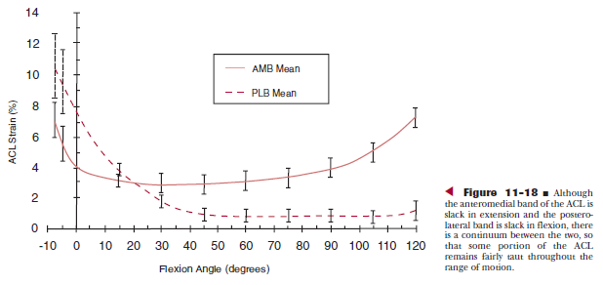

Slide 23
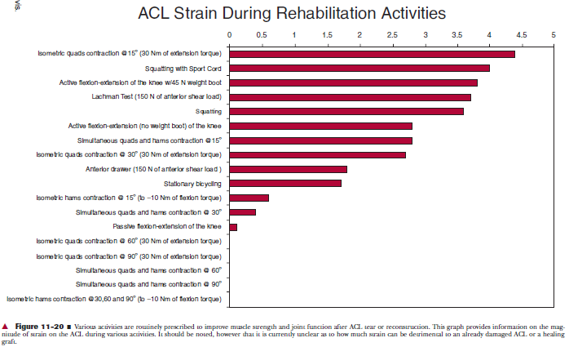

Slide 24
MENISCOS
Son estructuras fibrocarilaginosas que absorben impacto y transmiten carga en la articulación tibiofemoral
Los meniscos incrementan el área de superficie articular durante el contacto articular y proveen lubricación a través de la lubricación forzada de fluido durante actividades que soportan el peso corporal y en las que no se soporta el peso corporal
Restringen movimientos secundarios, mejorando la estabilidad de la fémoro-tibial, incrementando la concavidad del platillo tibial
Los meniscos se mueven posteriormente durante la flexión y anteriormente durante la extensión

Slide 26
ESTRUCTURAS ANATÓMICAS RELACIONADAS
Los retináculos medial y lateral de la rodilla son secciones definidas de la cápsula articular anterior.
Se originan desde la patela y vasto medial y lateral respectivamente y se extienden hasta la tibia
Los retináculos medial y lateral contribuyen al deslizamiento lateral de la patela y a formar los ligamentos patelofemorales lateral y medial
Los ligamentos patelofemorales son delgados debido al alivio en el estrés patelofemoral proporcionado por el soporte dinámico del cuádriceps

Slide 27
ESTRUCTURAS ANATÓMICAS RELACIONADAS
Los ligamentos patelotibiales son bandas gruesas de tejido conectivo porque no reciben soporte dinámico
El ligamento patelotibial medial se origina en el aspecto ínfero-medial de la patela y se extiende inferiormente hasta la tibia
El ligamento patelotibial lateral conecta la banda iliotibial distalmente a la patela proximalmente.

Slide 28
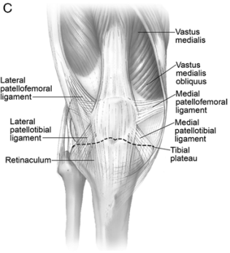

Slide 29
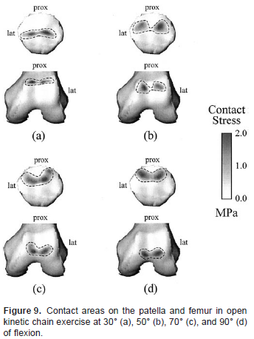
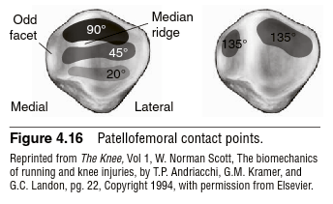
MOVIMIENTO PATELAR

Slide 30
ESTABILIZACIÓN MUSCULAR DE LA RODILLA
La anatomía muscular que provee estabilidad dinámica a la rodilla se divide en cuatro cuadrantes
Anterior
Posterior
Lateral
Medial
Estas estructuras permiten tanto el movimiento articular como su protección dinámica

Slide 31
COMPARTIMENTO ANTERIOR
Está compuesto por el cuádriceps con sus cuatro cabezas:
Recto femoral:
Músculo biarticular: flexiona coxofemoral y extiende rodilla, su acortamiento contribuye a un movimiento anormal patelar
Vasto lateral
Vasto medial
Vasto intermedio

Slide 32
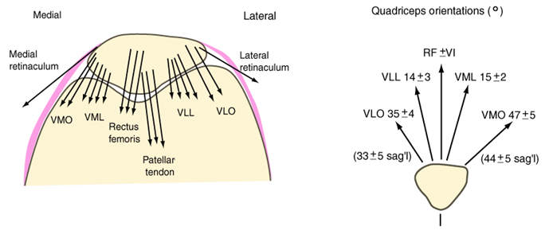

Slide 33
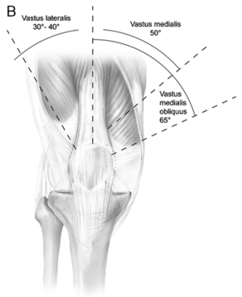

Slide 34
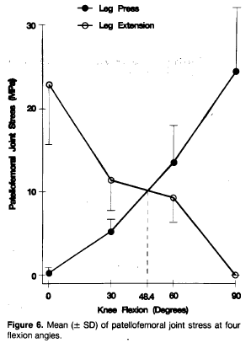
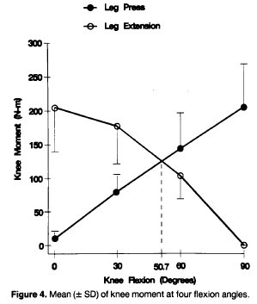

Slide 35
COMPARTIMENTO POSTERIOR
Semimembranoso:
Flexión y rotación interna de rodilla, extensión y rotación interna de coxofemoral
Resiste la abducción excesiva coxofemoral y la rotación externa de tibia
Provee soporte dinámico a la cápsula posterior
Durante la flexión de rodilla, el semimembranoso a través de su inserción en el cuerno posterior del menisco medial, asiste con la retracción del mismo, lo que impide su lesión durante la flexión.

Slide 36
COMPARTIMENTO POSTERIOR
Semitendinoso:
Se inserta inferiormente al grácilis y sartorio, conformando la estructura anatómica denominada pata de ganso
La bursa de la pata de ganso se ubica directamente debajo de estos tendones y frecuentemente se irrita causando la bursitis en región de pata de ganso
Provee adicionalmente estabilidad dinámica en valgo de rodilla
Asiste con la flexión, rotación interna de la rodilla y extensión de la coxofemoral

Slide 37
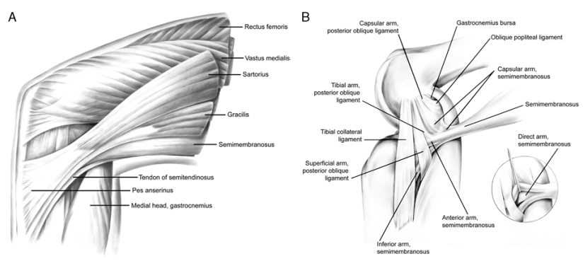

Slide 38
COMPARTIMENTO POSTERIOR
Bíceps femoral:
El tendón de inserción del bíceps femoral discurre distal y anteriormente y se divide en la porción inferior del ligamento colateral lateral
Está constituido en tres capas:
Lateral: se ubica superficialmente al LCL
Se inserta anteriormente en la fascia crural y tubérculo de Gerdy
Media: se divide alrededor del LCL
Rodea al LCL para fundirse e insertarse conjuntamente con el ligamento en la cabeza de fíbula
Capa profunda: se ubica medialmente al LCL
Se divide anteriormente para insertarse en tubérculo de Gerdy y posteriormente para insertarse en fíbula

Slide 39
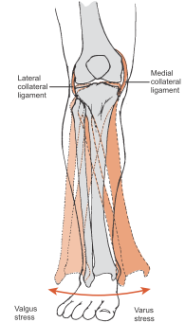
COMPARTIMENTO POSTERIOR
Bíceps femoral:
Es un importantísimo estabilizador dinámico del compartimento postero-lateral de la rodilla
Su inserción en diferentes capas controla el estrés rotatorio y anteroposterior a través de su inserción en la cápsula postero-lateral
El bíceps femoral previene la excesiva aducción de tibia y el excesivo desplazamiento antero-posterior del cóndilo tibial lateral

Slide 41
COMPARTIMENTO POSTERIOR
Gastrocnemios:
Aunque los gastrocnemios son considerados principalmente como plantiflexores, también son flexores de rodilla
Estos músculos juegan un rol vital proveyendo soporte dinámico durante la fase de apoyo medio de la marcha

Slide 42
COMPARTIMENTO LATERAL
Tensor de fascia lata:
Influencia la biomecánica de la coxofemoral y patelofemoral, principalmente a través de la extensibilidad relativa de la banda iliotibial
La banda iliotibial se inserta en el cóndilo femoral lateral, con inserciones también en el aspecto lateral de la cápsula, en el tubérculo de Gerdy en la fíbula. Un acortamiento del tensor de fascia lata puede incrementar la compresión patelar lateral.
Existe una bursa entre la banda iliotibial y el cóndilo femoral lateral que por fricción puede irritarse secundariamente a desequilibrios de tejidos blandos
El tracto iliotibial es un extensor indirecto de rodilla en los últimos 30⁰ de extensión

Slide 43
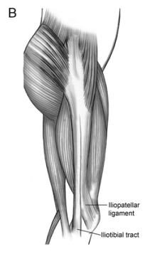

Slide 44
COMPARTIMENTO LATERAL
Glúteo medio:
Principalmente es abductor de la coxofemoral
Fibras anteriores realizan rotación interna coxofemoral y fibras posteriores la rotación externa de la coxofemoral
Frecuentemente se debilita provocando una alteración del patrón de movimiento en cadera rodilla y tobillo, alterando toda la biomecánica del funcionamiento de la extremidad inferior

Slide 45
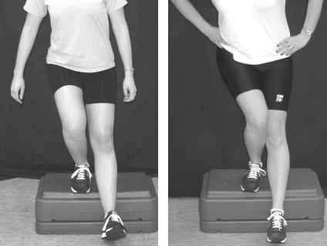

Slide 46
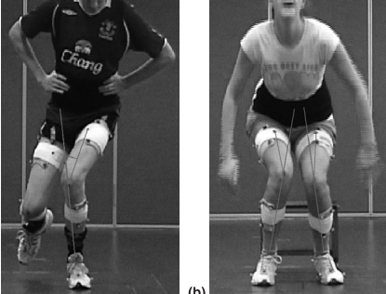

Slide 47
COMPARTIMENTO MEDIAL
Aductores:
La mayoría de los músculos aductores no cruzan la rodilla y no influencian directamente el rango de movimiento de la articulación de la rodilla, sin embargo, influencian la estabilidad de la pelvis y la coxofemoral
El grácilis es el único músculo que cruza la interlínea en la rodilla, convirtiéndose en parte del complejo de la pata de ganso
Dentro de sus acciones se encuentran: la aducción de la coxofemoral, rotación interna y flexión de rodilla

Slide 48
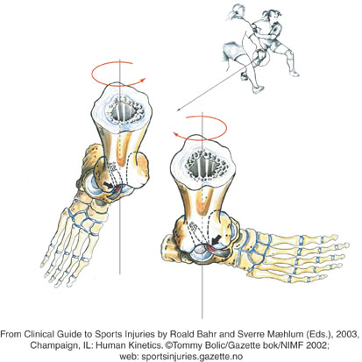
MECANISMO DE LESIÓN DE NO RETORNO

Slide 49
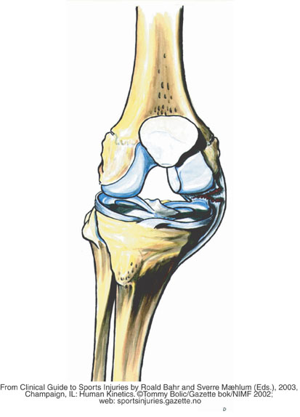
LESIÓN DEL LIGAMENTO COLATERAL MEDIAL

Slide 50
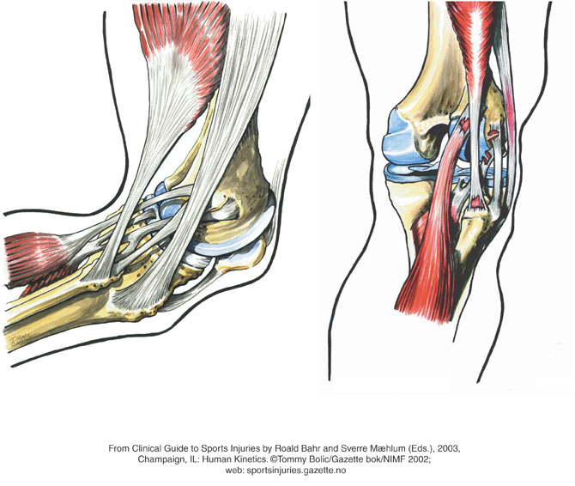
LESIÓN EN ESTRUCTURAS LATERALES DE LA RODILLA

Slide 51
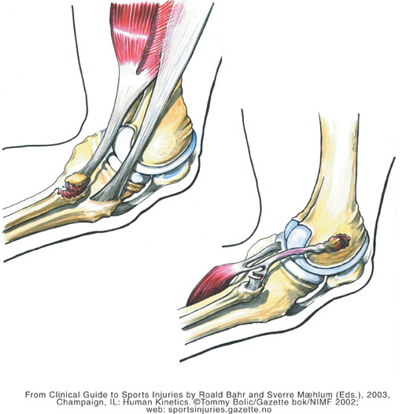
LESIÓN EN ESTRUCTURAS LATERALES DE LA RODILLA

Slide 52
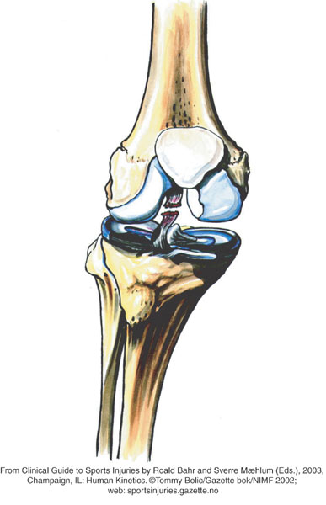
RUPTURA DEL LIGAMENTO CRUZADO ANTERIOR

Slide 53
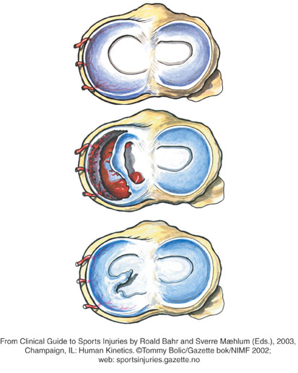
LESIONES MENISCALES

Slide 54
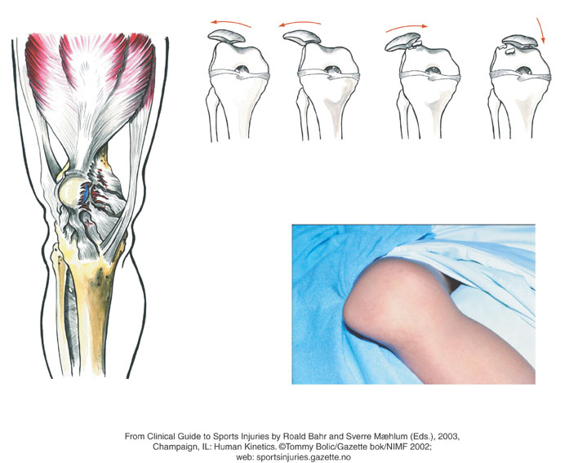
LUXACIÓN PATELAR

Slide 55
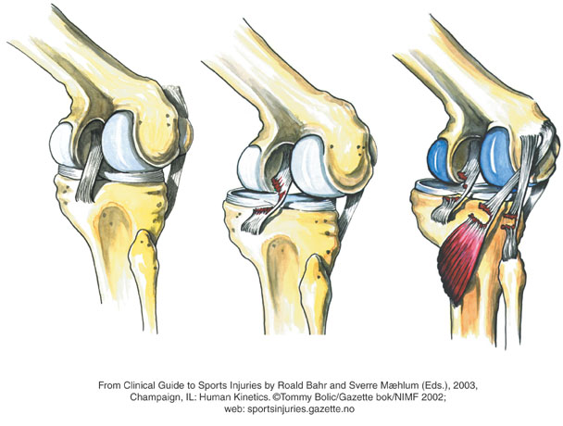
RUPTURA DEL LIGAMENTO CRUZADO POSTERIOR

Slide 56
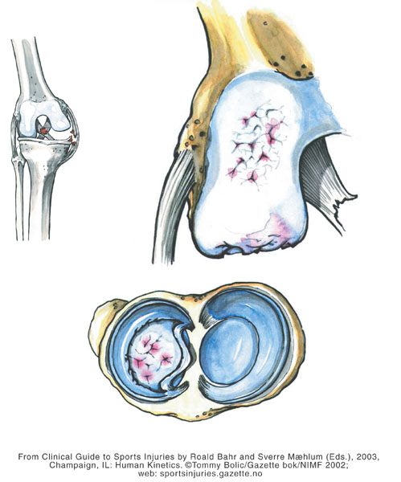
LESIONES OSTEOCONDRALES

Slide 57
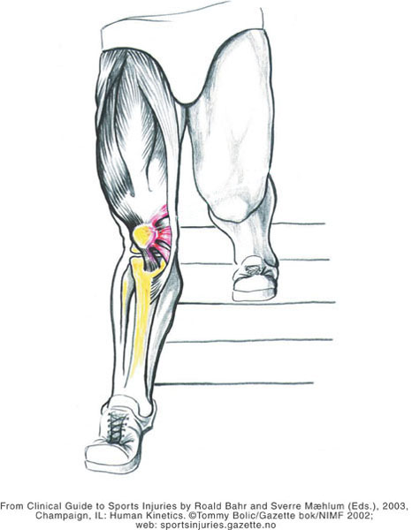
SÍNDROME DE DOLOR PATELOFEMORAL

Slide 58
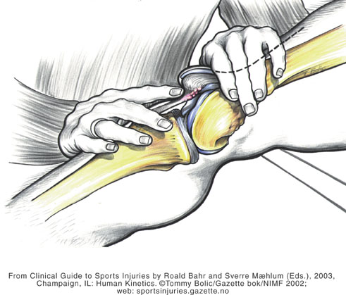
TENDINOPATÍA PATELAR

Slide 59
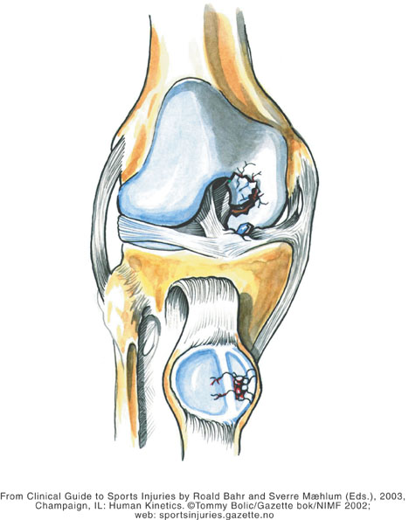
OSTEOCONDRITIS DISECANTE

Slide 60
TENDINOPATÍA DEL BÍCEPS FEMORAL

Slide 61
SÍNDROME DE BANDA ILIOTIBIAL

Slide 62
BURSITIS

Slide 63
SÍNDROME PLICA MEDIAL

Slide 64
OSGOOD SCHLATTER

